Slide 1

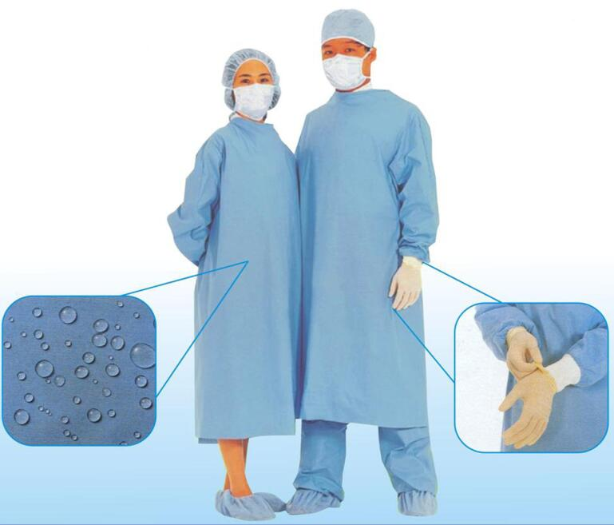

Плазма и комфортность хирургических халатов
Казанский национальный исследовательский технологический университет
Notes:
На титульном слайде укажите:
- название вашего проекта
- ваш вуз
- тип разработки (этот шаблон создан для команд с инициативной разработкой. Это значит, что шаблон подходит для команд, которые придумали свою проектную идею самостоятельно)

Slide 2




Паспорт проекта «Плазма и комфортность хирургических халатов»
Кто? | Чего хочет?
Сафиуллина Алия | Научиться решать технические и проектные вопросы.
Сибгатуллина Айзиля | Научиться выступать перед публикой, получить новые знания по развитию проекта.
Ахбирова Илюза | Помочь людям в сфере медицины чувствовать себя комфортнее в процессе хирургических операции.
Горбунова Ольга | Получить опыт и новые знания в создании проектной работы
Какую проблему решаем:
Одноразовые хирургические халаты на основе спанмелт-материалов в процессе эксплуатации придают ощущение дискомфорта.
Какое решение предлагаем:
Обработка нетканых материалов низкотемпературной плазмой
Команда проекта:
Алия – научный сотрудник
Айзиля – дизайнер
Илюза - исследователь ресурсов
Ольга – координатор
Компетенции команды: целеустремленность, ответственность, открытость новому.
Чтобы достичь цели проекта нам необходимо реализовать финансовую модель проекта.
Цель:
Мы хотим реализовать нашу идею и таким образом уменьшить ощущение дискомфорта во время проведения хирургических операций.
Notes:
Заполните паспорт проекта для своей проектной идеи. Вы можете разбить его на несколько слайдов для удобство, отдельно описав проблему, решения, цели и команду проекта. Это хороший старт для работы над успешным проектом.
Также рекомендуем проверить, не содержит ли ваш паспорт ошибок. Об этом можно прочитать в следующей статье: https://www.notion.so/905192fb10c3449fb11842d9131cd709
Во время демонстрации шаблона необходимо ответить на следующие вопросы:
чью проблему вы решаете (ваш пользователь
почему проблема возникает, в чем состоит проблема
какое решение вы собираетесь делать для вашего пользователя
кто является вовлеченной стороной в ваш проект, то есть влияет на него
какой прототип/MVP можно создать к концу интенсива за 2-3 месяца, чтобы он проверял основную продуктовую гипотезу и решал проблемы пользователя минимально необходимым для этого способом?
команда: какими компетенциями обладает ваша команда - сильные стороны, ключевые компетенции
(ответы на ↑↑↑эти↑↑↑ вопросы можно вынести на отдельные слайды)

Slide 3



Аналоги
Название | Ссылка | Преимущества | Недостатки | Отличия
DuPont | https://www.dupont.ru/ | Долговечность, прочность, высокие впитывающие свойства, что позволяет носить одежду в жаркую погоду, антибактериальность. | Растягивается, не обладает антистатичными свойствами; | Мягкие, комфортные и дышащие материалы при низкой цене.
Гекса | https://gexa.ru/ | Однослойный биологически инертный, воздухопроницаемый, гидрофобный . | Недолговечность,легко повреждается
ВолгаМедикал | http://volgamedical.ru/ | Высокая прочность на разрыв, стойкость к химическим и температурным воздействиям, сохранение формы и приятность при контакте с кожей. | Высокая стоимость

Slide 4

Вопросы экспертам
1. Сколько по времени занимает исследование и создание этого проекта?
2. Кто будет готов вложить инвестиции в наш проект?
3. Будет ли возможность предоставить новое оборудование, если оно потребуется нам в ходе реализации проекта?
4. Кто сможет поставлять нам материал для дальнейших исследований?
5. Какой литературой порекомендуете руководствоваться при создании проекта?
Notes:
На данном слайде вы можете задать экспертам, имеющим опыт в реализации различных проектов, интересующие вас вопросы по продукту.

